Slide 1
serviço solicitar credito
serviço roteador de credito
serviço de streaming elastic search
serviço de consumo de eventos

Slide 2
12 fatores – desenho da arquitetura de sistemas modernos
Princípios SOLID (desenvolvimento de softwares)
DevSecOps /10 tipos de vulnerabilidades OWASP
Modelagem de Dados NoSQL: Conceitos, Técnicas e Ferramentas para Aplicações Cloud Native

Slide 3
Arquitetura sistemas- 12 fatores
Descartabilidade
Logs
Base de código
Dependências
Configurações
Build, Release, Run
Port Binding
Concorrência
Processos Administrativos
Processos
Serviços de apoio
Paridade entre desenvolvimento e produção

Slide 4
1 Descartabilidade
O princípio da descartabilidade é um dos 12 fatores que definem uma arquitetura de software moderna. Esse princípio diz que a aplicação deve ser capaz de iniciar e parar rapidamente, sem prejudicar a disponibilidade ou a consistência dos dados. Isso significa que a aplicação deve ser resiliente a falhas, interrupções e mudanças de ambiente. Alguns benefícios desse princípio são:
Agilidade: A aplicação pode ser implantada, atualizada e escalada com mais facilidade e rapidez.
Eficiência: A aplicação pode aproveitar melhor os recursos computacionais e reduzir os custos operacionais.
Qualidade: A aplicação pode evitar erros, vazamentos e inconsistências de dados.
Algumas práticas para implementar esse princípio são:
Usar processos sem estado: A aplicação não deve armazenar informações sobre o estado da sessão ou da transação no servidor, mas sim em serviços externos, como bancos de dados, caches ou filas.
Usar sinais de término: A aplicação deve capturar os sinais de término enviados pelo sistema operacional ou pelo gerenciador de processos e executar as ações necessárias para finalizar de forma limpa e ordenada.
Usar tempos limite: A aplicação deve definir tempos limite para as operações que podem demorar ou bloquear, como requisições HTTP ou chamadas RPC, e lidar com as exceções geradas.
Usar padrões de compensação: A aplicação deve usar padrões de compensação para garantir a consistência dos dados em cenários de transações distribuídas entre microsserviços, usando uma sequência de transações locais e compensatórias. Assim, se um serviço falhar ou for interrompido, a aplicação pode reverter as alterações feitas nos outros serviços e manter os dados consistentes.

Slide 5
1.1 padrão saga
O padrão saga oferece uma alternativa ao protocolo 2PC, usando uma abordagem baseada em eventos. Uma saga é uma sequência de transações locais, onde cada transação local atualiza o banco de dados de um serviço e publica um evento ou mensagem para disparar a próxima transação local na saga. Se todas as transações locais forem bem-sucedidas, a saga será concluída com sucesso. Se alguma transação local falhar, a saga executará transações compensatórias para desfazer os efeitos das transações anteriores.
Existem duas formas principais de implementar o padrão saga:
Saga coreográfica: cada serviço escuta os eventos publicados por outros serviços e decide se deve ou não executar uma transação local. Não há um coordenador central que orquestra a saga. Cada serviço é responsável por publicar os eventos de sucesso ou falha da sua transação local e por implementar a lógica compensatória caso receba um evento de falha.
Saga orquestrada: existe um serviço coordenador que orquestra a saga, enviando comandos para os outros serviços executarem as transações locais. O coordenador é responsável por lidar com os cenários de sucesso ou falha das transações locais e por acionar as transações compensatórias quando necessário.
O padrão saga tem algumas vantagens, como:
Alta disponibilidade: as transações locais são assíncronas e não bloqueiam umas às outras. Se um serviço estiver indisponível, a saga pode ser retomada quando ele voltar a funcionar.
Baixo acoplamento: os serviços não precisam conhecer uns aos outros, apenas os eventos ou comandos que eles publicam ou recebem. Cada serviço pode usar seu próprio tipo de banco de dados ou sistema de mensagens.
Compatibilidade: o padrão saga pode ser implementado com qualquer tipo de banco de dados ou sistema de mensagens que suporte publicação e assinatura de eventos ou mensagens.
O padrão saga também tem algumas desvantagens, como:
Complexidade: implementar o padrão saga requer uma lógica adicional para lidar com os cenários de sucesso, falha e compensação das transações locais. Além disso, é preciso garantir a confiabilidade e a ordem dos eventos ou mensagens entre os serviços.
Consistência eventual: como as transações locais são assíncronas, pode haver um período em que os dados estejam inconsistentes entre os serviços. Isso pode afetar a experiência do usuário ou a lógica do negócio. É preciso projetar o sistema para tolerar essa inconsistência temporária.

Slide 6
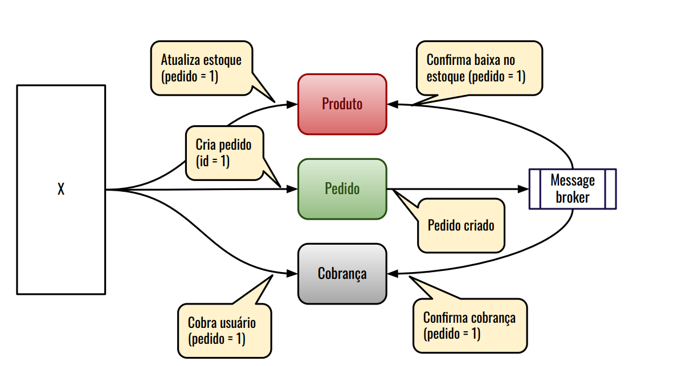
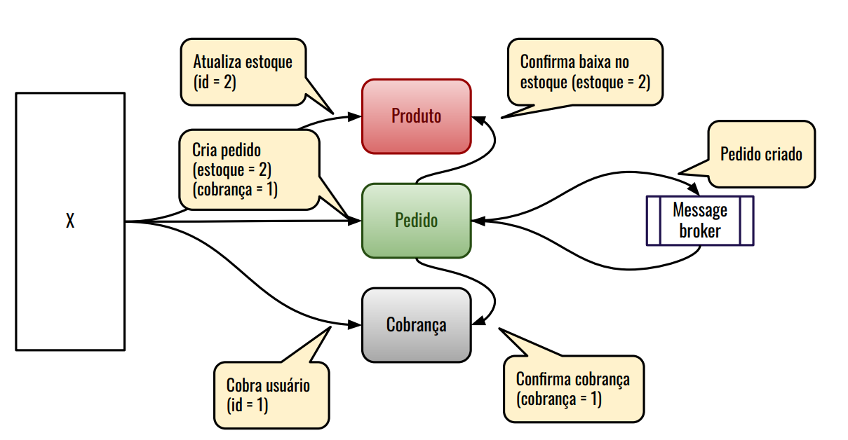
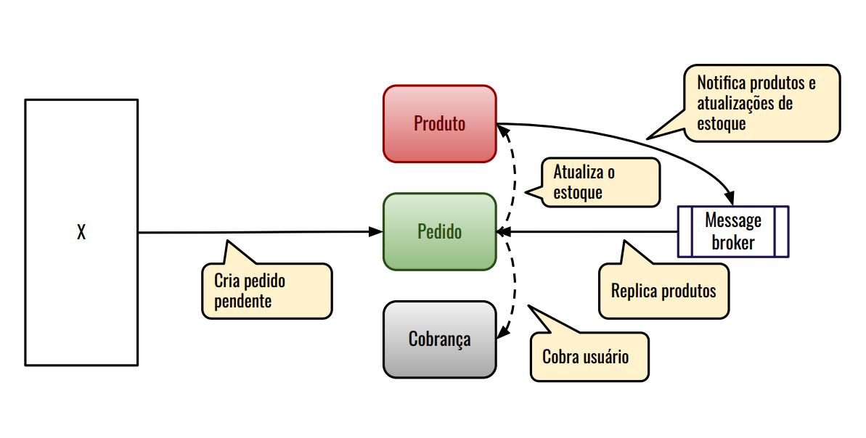

Slide 7
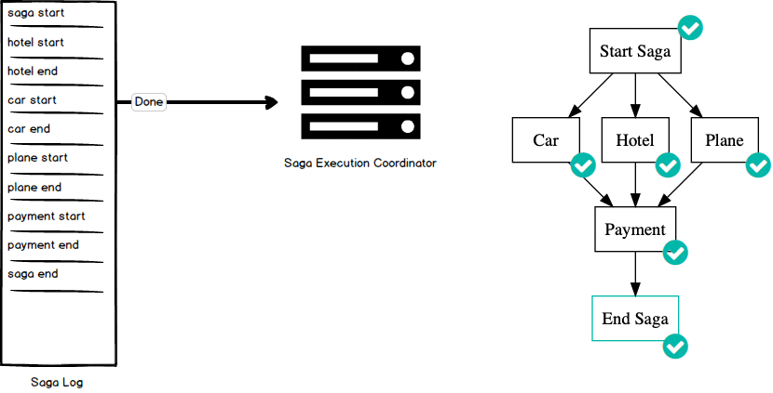

Slide 8
Logs
A aplicação deve tratar os logs como fluxos de eventos, sem se preocupar com o destino ou o formato dos mesmos.
Logs são registros em formato de texto que armazenam informações sobre os eventos que ocorrem em um sistema ou aplicação. Eles podem ser usados para monitorar, auditar, depurar, analisar e otimizar o funcionamento de um software. Os logs podem conter dados como:
Quando o evento ocorreu (timestamp)
Quem causou o evento (usuário, serviço, etc.)
O que foi feito que gerou o evento (ação, método, etc.)
Onde o evento ocorreu (servidor, url, etc.)
Por que o evento ocorreu (motivo, erro, etc.)

Slide 9
Como a aplicação implementa esse requisito.
todos as classes estão implementando em python usando o modulo logging em 4 niveis (INFO, DEBUG, ERRO, Exception )
INFO - Sempre logada no cloudwtach, contém informações funcionais
Ex: - A proposta para o cliente {ID_EQ3} foi aprovada no valor de R$ 300,00
- Cliente não possui limite
Debug: Registra informações pertinentes para analise de um erro
Ex: - Chamando api eq3 url: https://urlgtw.itau.com.br/eq3
- Eq3 respondeu 200 body: {data []}
Erro: informações logicas que que não estão corretas
Ex: api do DC6 respondeu 406 body: {message: o ideq3 informado não é válido}
Exception: informações de exceções não tratadas que causam falhas na aplicação Ex: requests.exceptions.ConnectionError: HTTPSConnectionPool(host=‘urlgtw.itau.com.br’, port=443): Max retries exceeded with url: /eq3 (Caused by NewConnectionError(‘<urllib3.connection.HTTPSConnection object at 0x7f8c1c4f9d90>: Failed to establish a new connection: [Errno -2] Name or service not known’))

Slide 10
Desenvolvimento de software SOLID

Slide 11
6 dicas de segurança no desenvolvimento de softwares: um artigo que explica como garantir a confidencialidade, a integridade e a autenticidade dos dados nas aplicações modernas, usando métodos de criptografia, verificação e controle de acesso¹.
Aplicações modernas | Sem servidor, microsserviços, contêineres, CI/CD: uma página da AWS que mostra os benefícios de criar aplicações modernas na nuvem, usando tecnologias sem servidor e de contêineres².
Manual de boas práticas: o que é e como elaborar: um guia que ensina como elaborar um manual de boas práticas para a produção de alimentos, abordando aspectos como higienização, controle de pragas, capacitação profissional e manejo de resíduos³.
O que são os 12 Factor App? - Parte 1: um post que apresenta os 12 fatores que definem uma metodologia para construir aplicações como um serviço, baseada em boas práticas de desenvolvimento⁴.
A web e seus padrões - Aprendendo desenvolvimento web: um tutorial que introduz os conceitos básicos da web e seus padrões, como HTML, CSS e JavaScript⁵.

Slide 12
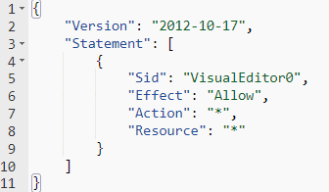
Aplicar o princípio do privilégio mínimo, concedendo apenas as permissões necessárias para realizar uma tarefa específica².
Evite condições genéricas:
Usar o IAM Access Analyzer para verificar se as políticas das roles estão seguras e funcionais, e para gerar políticas de privilégio mínimo baseadas na atividade de acesso².
Usar condições nas políticas das roles para restringir ainda mais o acesso, por exemplo, por endereço IP, horário ou ID externo².
Usar limites de permissões para delegar o gerenciamento de permissões em uma conta, definindo um conjunto máximo de permissões que podem ser concedidas por um administrador².
Revisar e remover regularmente roles, permissões e políticas não utilizadas ou obsoletas².

